Slide 1




ASP.NET MVC като потребителски интерфейс
Разработка на софтуер
Учителски екип
Обучение за ИТ кариера
https://it-kariera.mon.bg/e-learning/

Slide 2



Съдържание
Използване на ASP.NET MVC за презента- ционен слой
Разделяне на приложението на проекти според слоя

Slide 3
Какво е ASP.NET MVC
ASP.NET MVC е рамка за изграждане на уеб приложения.
Базирана на MVC шаблона
Лесна и бърза за работа
Чудесен визуален интерфейс за нашето приложение
Благодарение на ASP.NET MVC ние ще дадем добър и удобен външен вид на нашето CRUD приложение

Slide 4
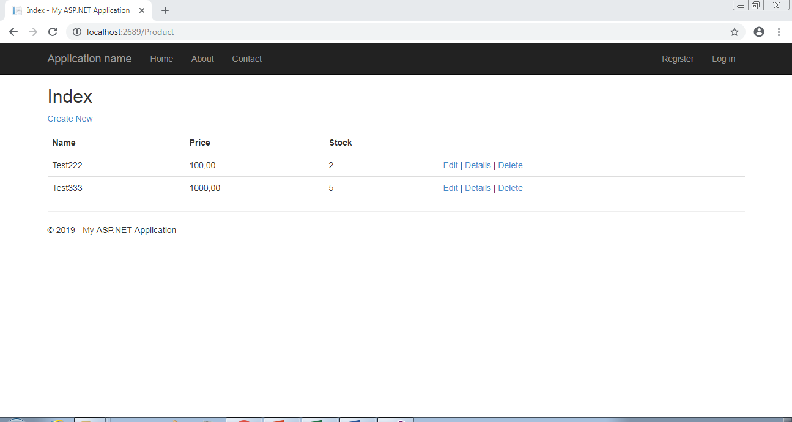

Структура на проекта ни
С участието на ASP.NET MVC
4

Slide 5
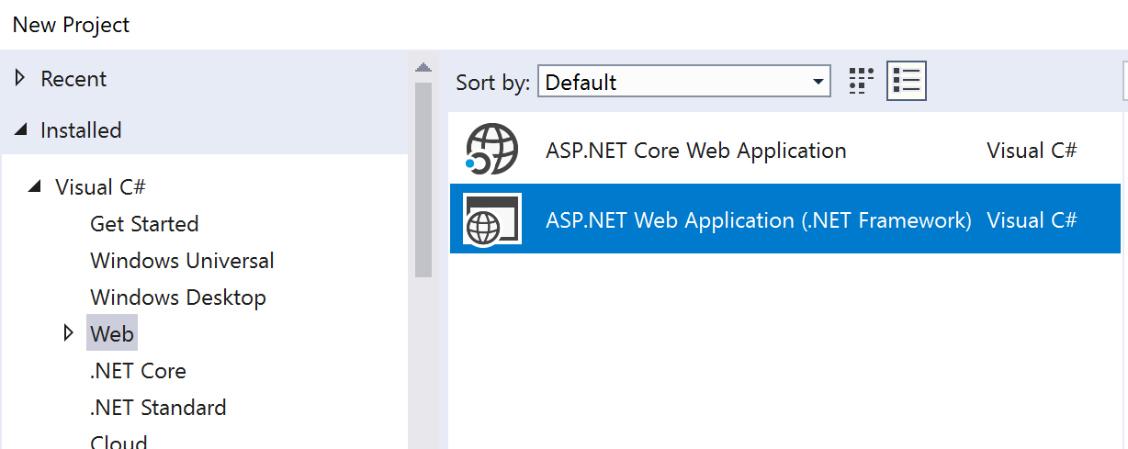
Какви проекти трябва да имаме?
ASP.NET Web Application
Tова ще е проекта ни, който ще действа като презентационен слой

Slide 6
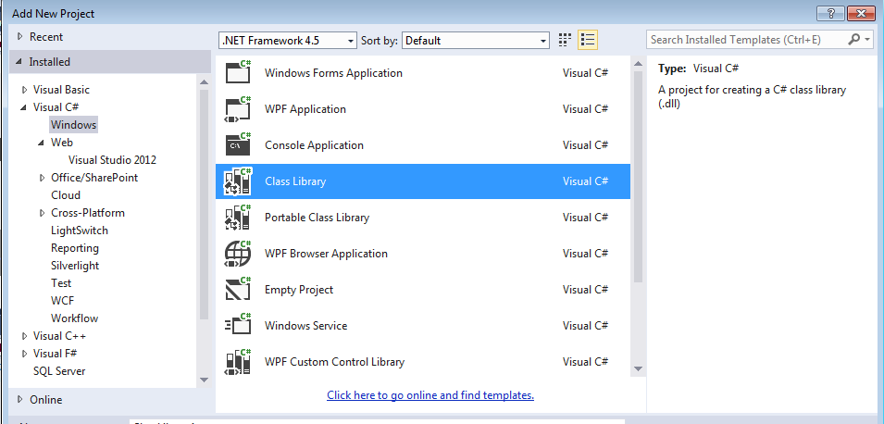
Какви проекти трябва да имаме? (2)
Data - това ще е проекта ни, който ще бъде слоят за данни. При създаването му от Visual C# -> Windows трябва да изберем Class library

Slide 7
Какви проекти трябва да имаме? (3)
Business - това ще е проекта ни, който ще бъде слоят за услуги. При създаването му от Visual C# -> Windows трябва да изберем Class library

Slide 8
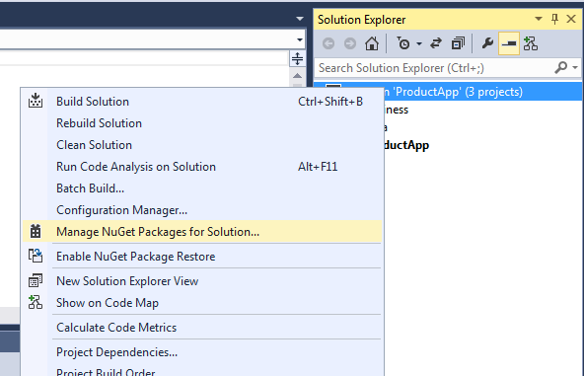
Добавяне на EntityFramework
Цъкнете с десен бутон върху solution-a и изберете Manage NuGet Packages for Solution и инсталирайте EntityFramework. Изберете инсталация за всичките проекти в solution-a

Slide 9
Добавяне на референции
На проект Business изберете [Add]->References. Добавете референция към Data
На проект ProductApp /проектът на ASP.NET/ изберете [Add] -> References. Добавете референция към Business и Data

Slide 10
Data/Model/Product.cs
Създайте подпапка Model в Data, а в нея модел клас Product.cs
public class Product
{
public int Id { get; set; }
public string Name { get; set; }
public decimal Price { get; set; }
public int Stock { get; set; }
}

Slide 11
Data/ProductContext.cs
Създайте ProductContext клас, който наследява DbContext. Ще има нужда да добавите и using директива:
using System.Data.Entity;
public class ProductContext : DbContext
{
public ProductContext()
: base("name=ProductContext")
{
}
public DbSet<Product> Products { get; set; }
}

Slide 12
Business/ProductBusiness.cs
Създаваме управляващо поле от клас ProductContext:
Създаваме методи, които извършват желаните операции, извиквайки свойството Products и методи върху него, познати ни от LINQ:
По аналогичен начин реализираме другите методи
private ProductContext context;
public List<Product> GetAll(){
using (productContext = new ProductContext())
{
return productContext.Products.ToList();
}
}

Slide 13
Свързване на ASP.NET с другите слоеве
В Web.config намираме <connectionStrings> секцията. Там под другия <add> добавяме и нашия:
След тази стъпка трябва да се уверим, че сме направили Build на целия Solution
<add name="ProductContext" connectionString="Data Source=.; Initial Catalog=ProductDb; Integrated Security=true„ providerName="System.Data.SqlClient" />

Slide 14
Свързване на ASP.NET с другите слоеве (2)
Добавяме контролер, чрез десен бутон върху Controllers папката -> Add -> Controller
Изберете MVC Controller with views
За име на контролера задайте ProductController
За Model клас посочете Product (Data.Model)
За Data Context клас посочете ProductContext (Data)

Slide 15
Използване на приложението
Компилирайте и стартирайте приложението.
Добавете /Product в края на URL адреса и заредете страницата
Пред вас вече е наличен уеб интерфейса за нашето приложение, в който може да извършите всички CRUD операции

Slide 16
Използване на приложението (2)

Slide 17
ASP.NET MVC като потребителски интерфейс
https://it-kariera.mon.bg/e-learning/

Slide 18




Министерство на образованието и науката (МОН)
Настоящият курс (презентации, примери, задачи, упражнения и др.) е разработен за нуждите на Национална програма "Обучение за ИТ кариера" на МОН за подготовка по професия "Приложен програмист"
Курсът е базиран на учебно съдържание и методика, предоставени от фондация "Софтуерен университет" и се разпространява под свободен лиценз CC-BY-NC-SA

